Slide 1
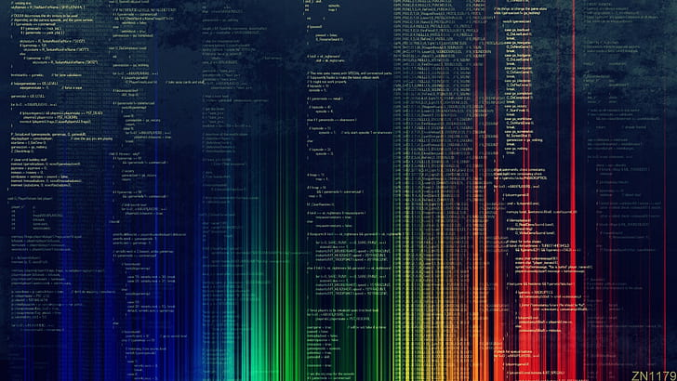
LOOP WHILE

Slide 2


RELEMBRANDO
O que é um loop?
É algo que se repete

Slide 3
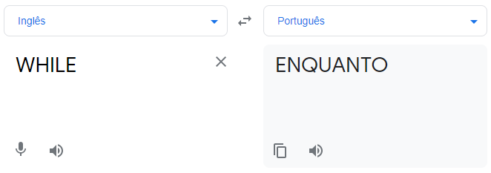
LOOP WHILE
Loop é algo que se repete enquanto uma condição for verdadeira.

Slide 4
Despertador é um loop While?
Enquanto
Hora atual < Hora programada
Repita
Rodar o cronômetro

Slide 5
Nadar é um loop While?
Enquanto
não atingir o objetivo
Repita
ação nadar

Slide 6
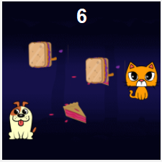
Onde está o loop While?
Resp.: No placar
Repita
+ 1 ponto
Enquanto
Placar < 10
Repita
- 1 ponto
Enquanto
Placar < 10

Slide 8
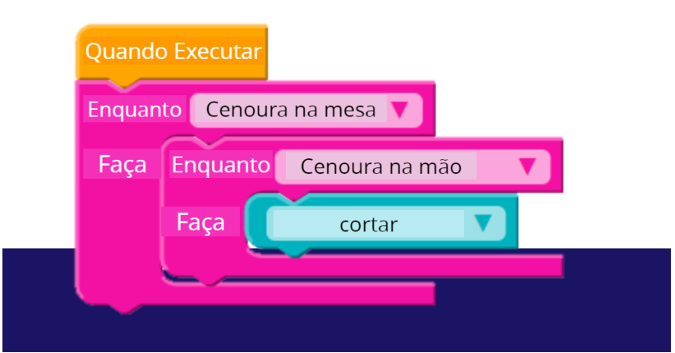
Loop aninhado

Slide 9

Exemplo 1
https://studio.code.org/s/coursed-2021/lessons/15/levels/1

Slide 10
Bora programar!!!
https://studio.code.org/s/coursed-2020/lessons/13/levels/3

Slide 11
Qual a diferença entre loop de repetição e loop while?
No loop while não é preciso saber quantas vezes algo vai se repetir
Ação se repete ENQUANTO a condição for verdadeira

Slide 12
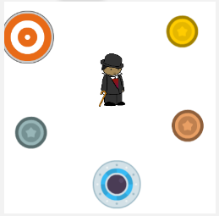
Projeto C9
Objetivo do projeto:
Usar o conceito de loop while para ajudar o ministro a coletar as moedas.
História:
Augusto foi um imperador romano famoso e o primeiro colecionador de moedas. Ele já tinha uma coleção enorme de moedas antigas e exóticas. A cada poucos anos, ele ordenava a seu ministro que percorresse o país e coletasse diferentes tipos de moedas para adicionar à sua coleção.
Pre projeto:
link
Meu projeto:
link

Slide 13
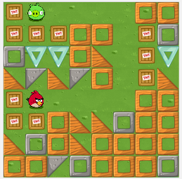
Ativ. Adicional
Loops while no labirinto – leve o Angry Bird até o porco
https://studio.code.org/s/coursed-2021/lessons/16/levels/1

